Slide 1



TEAM PROJECT
자바프로젝트
PRESENTATION
202144078 이정재
202144092 최건

Slide 2
목차
01
프로젝트 개요
02
데이터베이스 구조
03
기능 설명
04
시연 영상

Slide 3
01
프로젝트 개요
프로젝트의 소개
사용 라이브러리
사용자의 일정을 효율적으로 관리할 수 있도록
도와주는 앱입니다
로그인 기능으로 개인정보를 보호하고,
Do List와 메모 기능을 포함해 편리하게
관리할 수 있습니다
FlatLaf - Java Swing UI 테마
MigLayout - 레이아웃
LGoodDatePicker - 날짜 선택기
JIconFont - Font Awesome 기반 아이콘
Trident - 애니메이션 처리
sqlite jdbc -Sqlite 연동 JDBC 드라이버
HikariCP - JDBC 커넥션
jBCrypt - 비밀번호 암호화

Slide 4
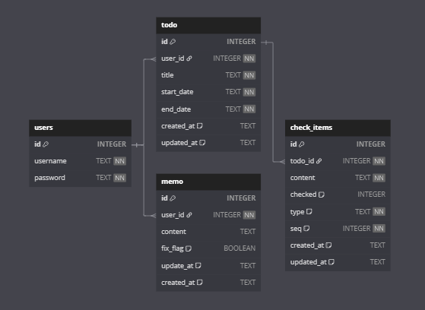

02
데이터베이스 구조
ERD
흐름
users → todo → check_items
users → memo

Slide 5
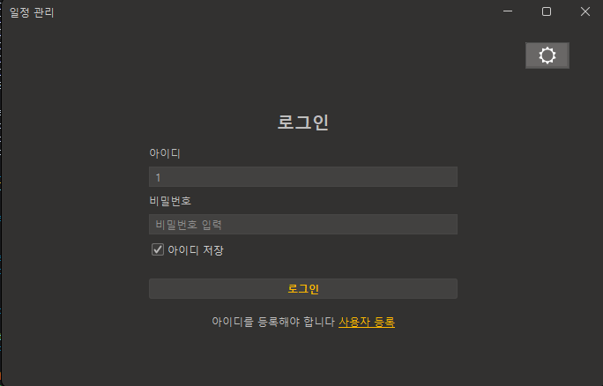
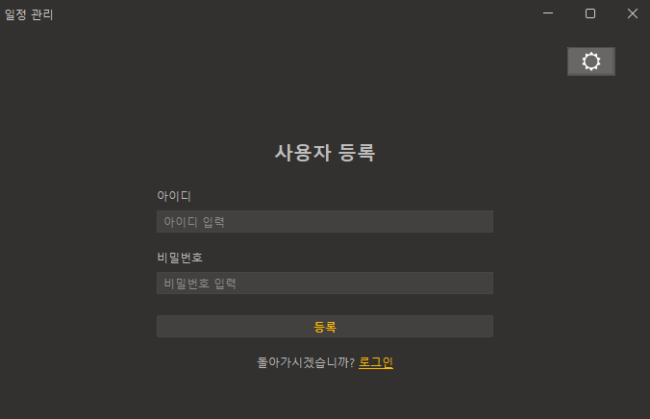
03
기능 설명
로그인 화면
로그인
아이디, 비밀번호 입력 시 일정 관리 프로그램으로 진입
비밀번호 BCrypt로 암호화
아이디 저장 시 로컬 저장소에 아이디가 저장
사용자 등록 버튼을 통해 사용자 등록
테마 전환 버튼을 통해 다크 모드, 화이트 모드 지원
테마 아이콘 JIconFont 라이브러리 사용
등록 화면

Slide 6
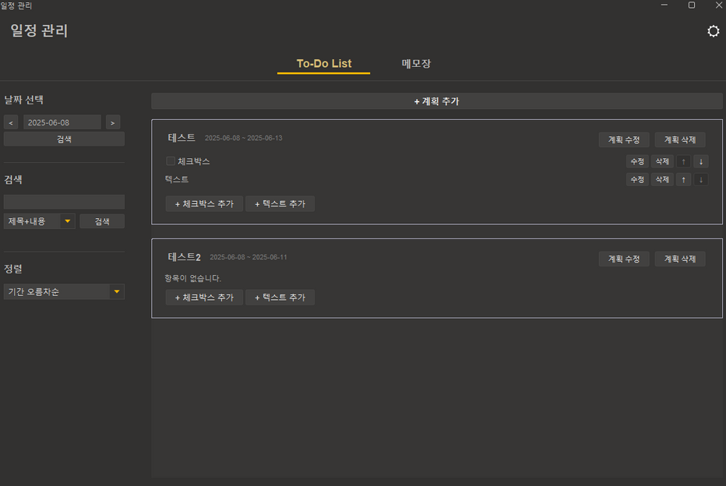
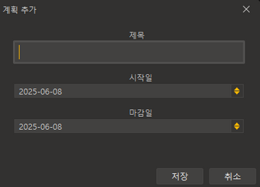
03
기능 설명
To-Do 리스트
계획 추가/수정,/제거 기능
날짜 선택 LGoodDatePicker 라이브러리 사용
계획마다 체크박스, 텍스트 추가 기능
계획 세부내용 수정, 삭제, 위치 변경 기능
날짜에 포함된 모든 일정 표시
검색으로 찾는 계획만 검색 가능
계획 기간별 정렬 기능

Slide 7
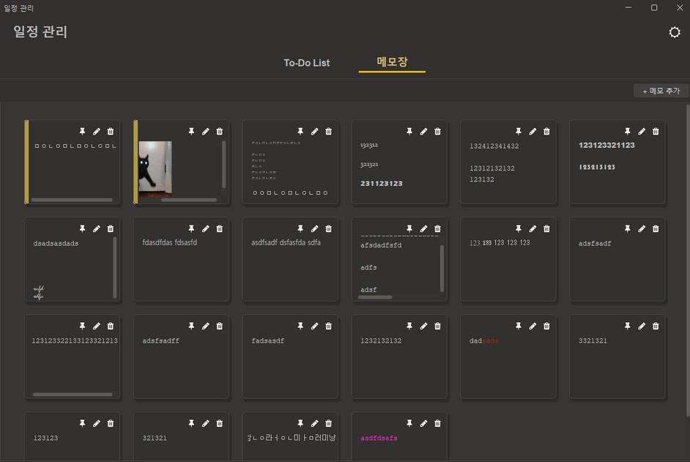
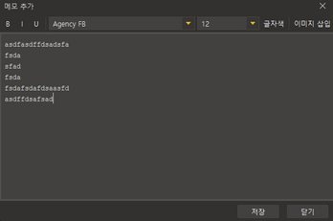
03
기능 설명
메모장
메모 추가/수정/제거/고정 기능
메모의 글자 색, 글꼴 및 크기 변경, 이미지 삽입
메모를 눌렀을 때 자세히 보기 및 수정
메모 추가, 삭제 시 애니메이션 기능
메모 고정/상태 표시

Slide 8
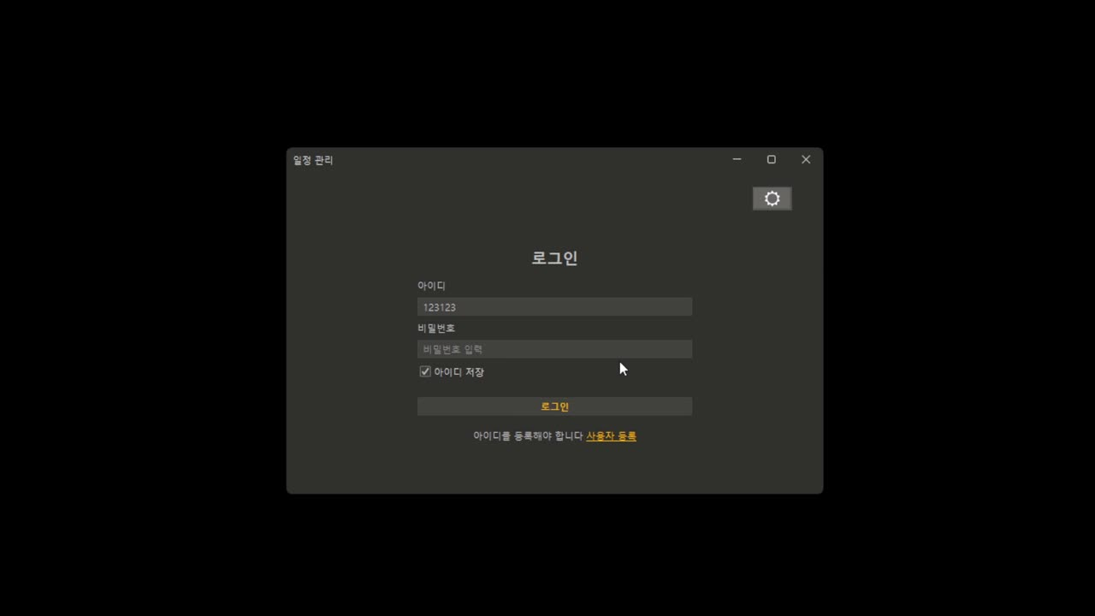
04
시연 영상

Slide 9

감사합니다

